Slide 1






Сервер тревог Управление сигналами тревог на уровне АСУТП и контроль отказов оборудования
Автоматизация процессов управления сигналами тревог для более эффективного устранения неполадок

Slide 2


ДатаПлат Производство.Сервер тревог
Решаемые задачи:
Идентификация сигналов тревоги в соответствии с описанными логическими правилами
Анализ технологических опасностей, анализ инцидентов
Регулярный мониторинг работы системы сигнализации
Оптимизация системы сигнализации (необходимость установки новой сигнализации или изменения существующей системы сигнализации)
Определение приоритетов и корректирующих действий, которые необходимо предпринять в ответ на сигнал тревоги
Гибкая атрибутика в описании сигналов тревог и рекомендуемых мероприятий
Удобная визуализация данных по сигналам и результатов аналитической обработки
Журнализация действий по отработки сигналов тревог
Работа с сигналами тревог в режиме реального времени
Унификация процесса и технологии работы с сигналами тревог, независимость от различных SCADA-систем
Назначение
Расширенное управление сигнализацией на уровне АСУТП с применением аналитических методов и развитых средств отчетности и информирования
2

Slide 3

ДатаПлат Производство.Сервер тревог
Идеи в основе ДатаПлат Производство.Сервер тревог
Кроссплатформенность - поставляется под ОС Windows/Linux
Тонкий клиент для работы инженера и пользователя
Подключение к источникам данных по стандартным протоколам OPC UA, Alpha.Link (для SCADA на базе Альфа платформы)
Возможность подключения к различным SCADA-системам
Решение и эффект
Потенциальный эффект от использования ДатаПлат Производство.Сервер тревог
Унификация работы с сигналами тревог независимо от различных SCADA-систем
Поддержка одновременной работы с тревогами нескольких пользователей
Развитый инструментарий определения логических правил обработки сигналов тревог
Удобный для пользователя интерфейс отображения аналитических данных по тревогам
Возможность автоматической генерации отчетов о тревогах с рассылкой по e-mail
Быстрое отображение большого количества данных
Простота использования
3

Slide 4
ДатаПлат Производство.Сервер тревог
№ | Вид анализа СТ | Описание аналитической обработки
1 | Анализ группы СТ | Анализ долевой составляющей в % каждого сигнала в группе выбранных СТ с визуализацией дополнительной информации по сбросам и подтверждениям этих сигналов
2 | Анализ ложных СТ | Анализ и отсечение СТ, которые за настраиваемый период времени активировались не менее определенного настройками количества раз
3 | Анализ неустойчивых СТ | Анализ количества сработавших СТ за период времени, для которых часто повторяются циклы активации и сброса (критерий частотности параметризуется пользователем)
4 | Анализ продолжительности СТ | Анализ устойчивых СТ, активных на период проведения анализа, с отображением продолжительности СТ, количества активаций, времени подтверждения оператором и периода между активацией СТ и подтверждением оператора (с фильтрацией СТ на кратковременные и долговременные, что задается параметрами)
5 | Анализ потоков СТ | Анализ СТ высокой интенсивности, поток которых превышает по количеству установленный параметрический порог. Также параметризуется диапазон времени, устанавливаемый для анализа. Отображается количество СТ, выявленных в потоке, время начала и конца потока.
6 | Анализ связанных СТ | Анализируется количество устойчивых появлений связанных пар СТ в задаваемом параметрически интервале времени. Уровень взаимосвязи СТ в паре задается как % от общего возникновения СТ из пары
7 | Анализ-сопоставление обзорных показателей набора СТ | Анализ ряда ключевых показателей формируемого пользователем набора СТ за определенный период времени в сравнении с аналогичными показателями данного набора за другой период времени
8 | Анализ частоты группы СТ | Анализ количества активаций в группе СТ за период времени, отсортированный по убыванию частотности с фильтрацией по типу и подтипу СТ
Виды аналитической обработки сигналов тревог (СТ)
Высокий уровень параметризации, фильтрации, графической обработки при проведении анализа
4

Slide 5
ДатаПлат Производство.Сервер тревог
Ключевые возможности
Полностью отечественный продукт, не требует дополнительного лицензирования компонентов от зарубежных производителей ПО
Основные функции:
Ведение базы знаний по сигналам тревог и отказам оборудования
Различные виды анализа активности сигналов тревоги и возможность конфигурации правил обработки сигналов тревоги
Визуализация данных по сигналам тревоги и событиям АСУТП в табличном виде, в формате диаграмм и отчетов
Экспорт отчетов по тревогам в файлы форматов XLSX и PDF
Централизованное хранение правил обработки сигналов тревог, шаблонов и сформированных отчетов с разграничением прав доступа
Формирование отчетности по тревогам по расписанию
5

Slide 6
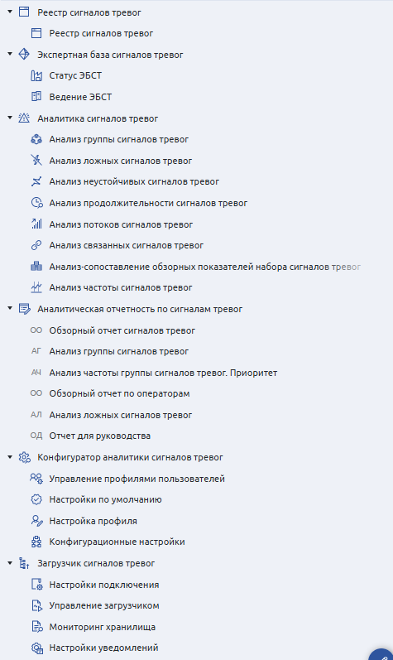
ДатаПлат Производство.Сервер тревог
Функциональность решения по управлению аварийной сигнализацией
Реестр сигналов тревог и событий АСУТП
Экспертная база сигналов тревог
Он-лайн аналитика сигналов тревог
Типовые аналитические отчеты по сигналам тревог
Управление профилями пользователей и конфигурирование параметров аналитик
Загрузка исходных данных по сигналам тревог и событиям и управление хранением данных
6

Slide 7
ДатаПлат Производство.Сервер тревог
Системная архитектура решения по управлению аварийной сигнализацией
ДатаПлат Производство.Сервер тревог
Цифровая платформа ДатаПлат
БДВР ClickHouse для хранения данных о сигналах тревог и событиях АСТУП
РБД PostgreSQL для хранения операционных данных, включая данные экспертной базы сигналов тревог
Вспомогательное ПО для мониторинга состояния системы и обмена данными
7

Slide 8

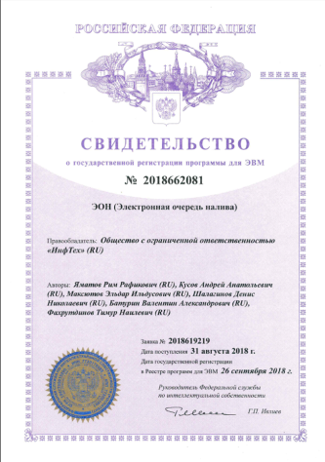
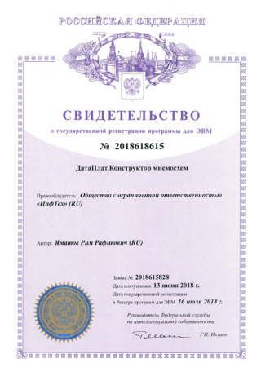
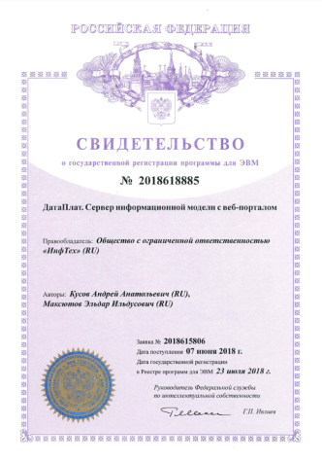
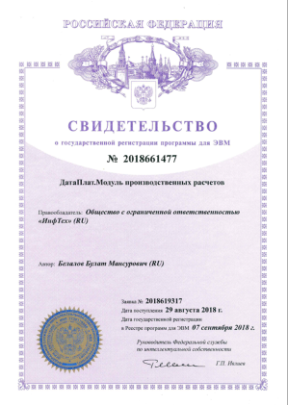
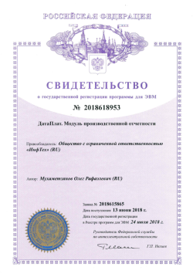
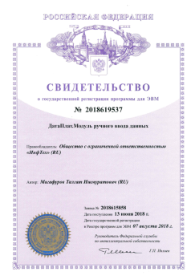

ДатаПлат Производство.Сервер тревог
Российские программные продукты в основе решения по анализу сигналов тревог
Цифровая платформа ДатаПлат
ДатаПлат Производство.Сервер тревог и компоненты программной платформы ДатаПлат зарегистрированы в Едином реестре российских программ для ЭВМ
Решения разработаны российской компанией-разработчиком ПО полного цикла
Решения независимы от санкций и третьих стран
Исходные коды на территории РФ
Решения обеспечены квалифицированной технической поддержкой
Программный модуль ДатаПлат Производство. Сервер трвог
Протокол заседания экспертного совета от 15.01.2025 №19пр
Рег.номер ПО: 26123. Дата регистрации: 27.01.2025г.
(https://reestr.digital.gov.ru/reestr/2992868/?sphrase_id=5512175)
8

Slide 9
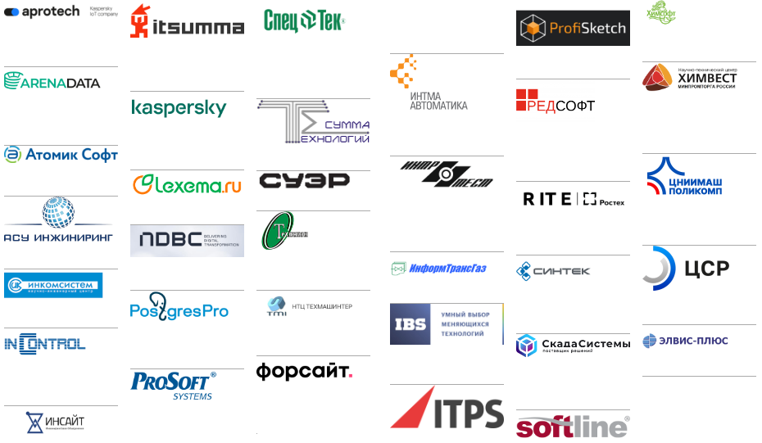


ДатаПлат Производство.Сервер тревог
Наши партнеры
Где купить?
ООО «ИнфТех»
Партнеры
Дистрибьюторы
Список партнеров на нашем сайте: infteh.ru
9

Slide 10







Технологии цифровизации – драйвер экономического развития
Московский офис: 109147, г. Москва, Марксистский пер., д.6 +7 (495) 912-66-81, +7 (495) 911-73-00 input.mail.box@infteh.ru
Обособленное подразделение ООО «ИнфТех»: 450077, г. Уфа, ул. К. Маркса 20/1, этаж 1 +7 (347) 293-56-02 input.mail.box@infteh.ru

